Slide 1
c
Match: candidate-to-identity assignment
Candidate encoder
Identity encoder
Density + atoms
Base summary
User-provided SMILES · same PDB
h
vox
1
CCO
j
RDKit
U-Net
k
Cc1ccccc1
K
CC(N)=O
48³ crop
Other identities
Pocket
Cues from Find
SMI-TED
SMI-TED
Own graph
+ linear
+ linear
Blob
Pseudo
GNN
K, V
K, V
K, V
Mean/max pool
Attention
Q
Graph attention
Q
Q
Context attention
Concat
MLP
FiLM
Fusion
h
j
g
k
Identity scores
k
Foreground head
Cosine score
s
j,k
j
p
fg
Learned projections
j
J × K
Foreground probability
Notes:
Match encodes each candidate region and each user-provided ligand identity from the same PDB. The candidate encoder combines a local density–atom voxel representation with pocket, blob and pseudo-atom features through pooling, attention and FiLM modulation. The identity encoder combines the original SMI-TED language representation with attention summaries from its own molecular graph and the other ligand identities. An independent foreground head predicts the foreground probability. Learned projections and cosine scoring relate candidate j to identity k in a J × K score matrix. The highlighted matrix cell identifies the illustrated candidate–identity pair; the grid does not display experimental scores. SMILES strings and molecular graphics are schematic examples. Fusion denotes integration of the identity branches at the level of this overview.

Slide 2
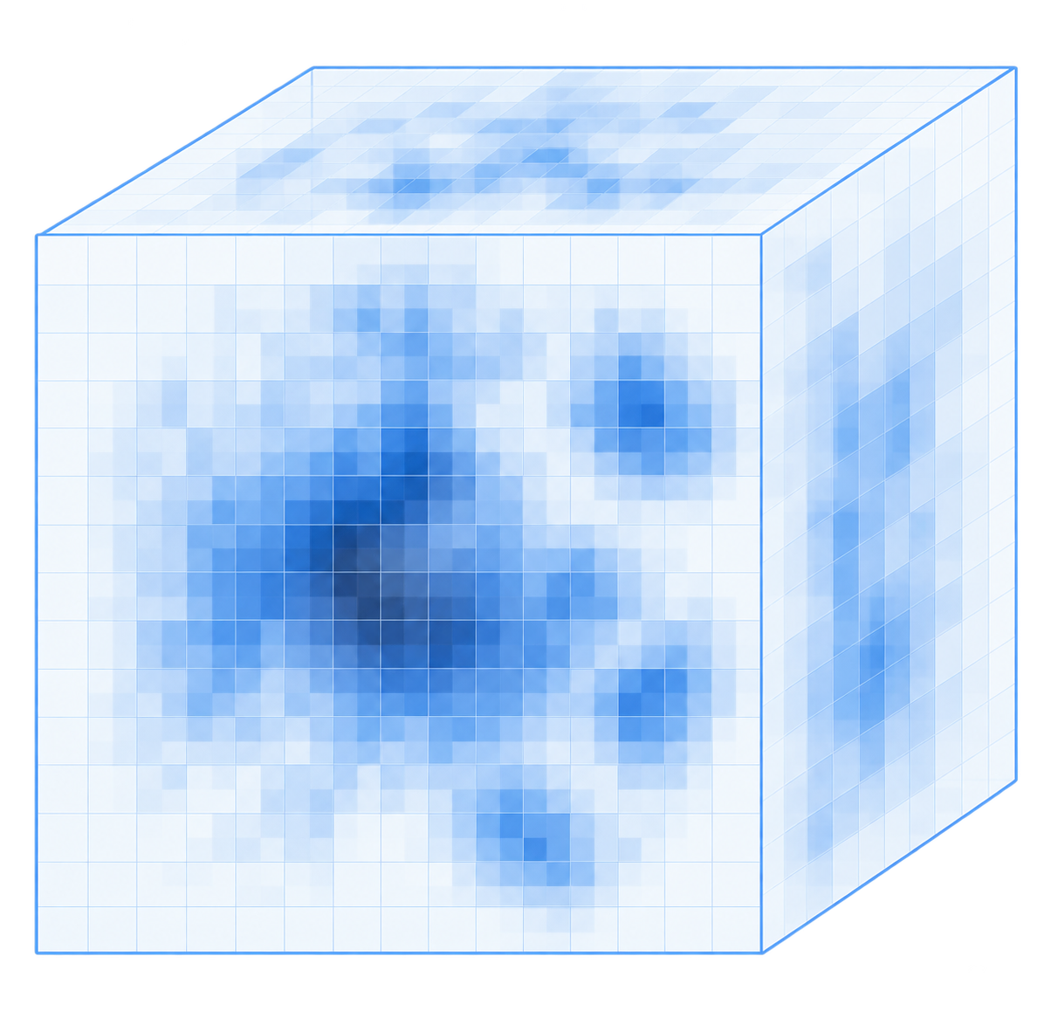
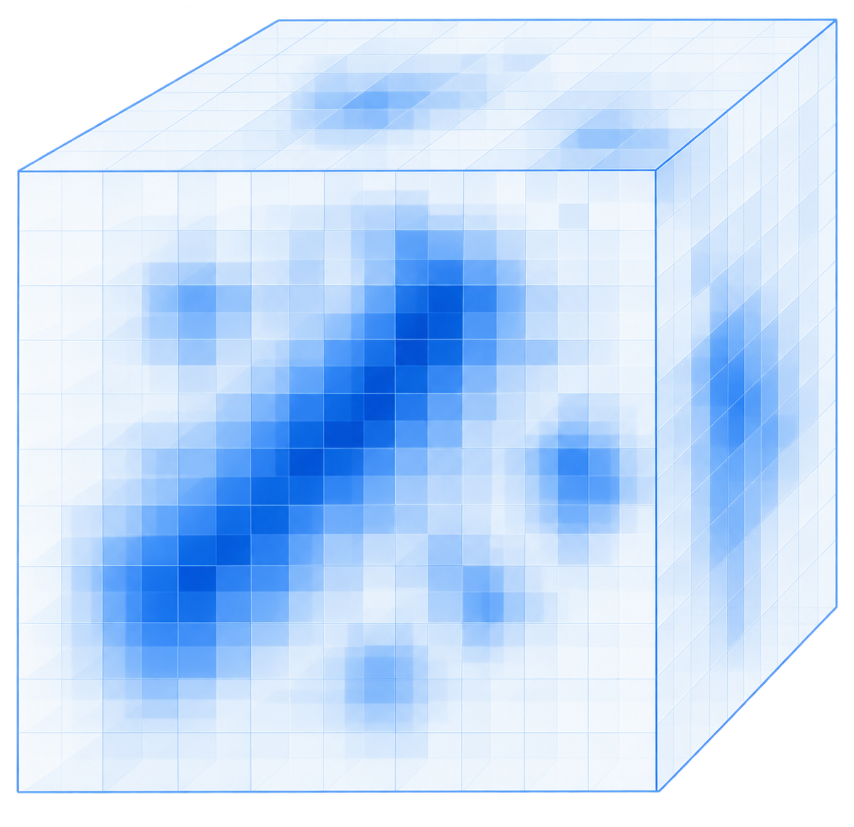
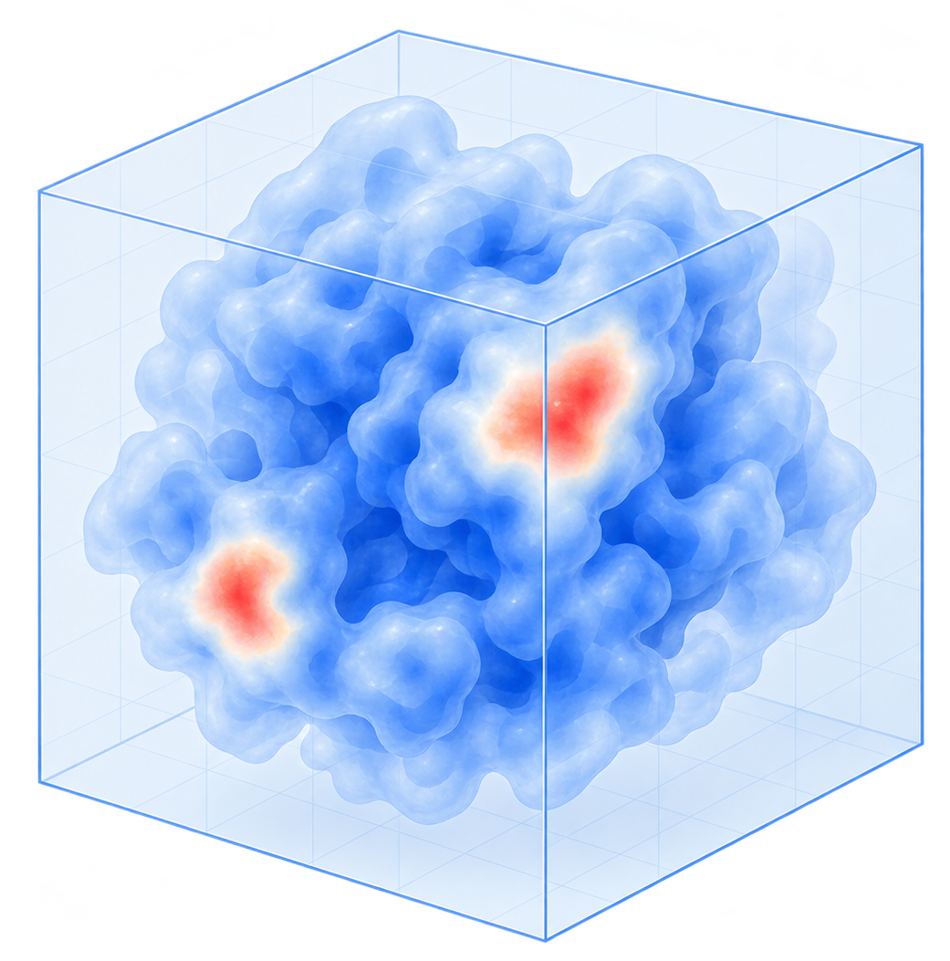
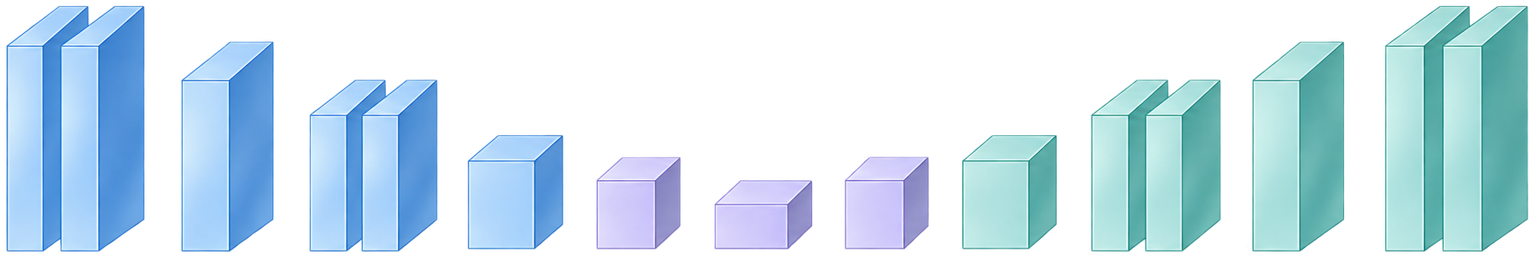
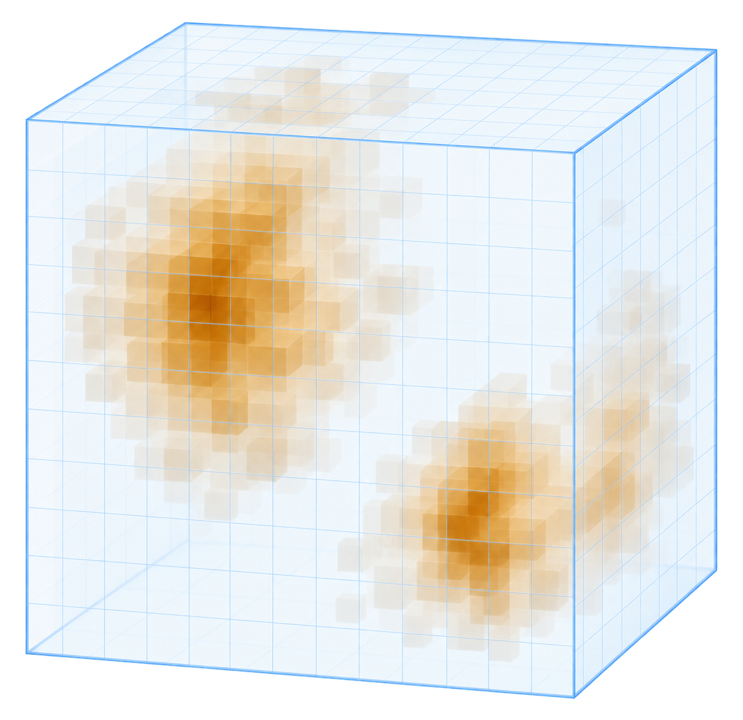
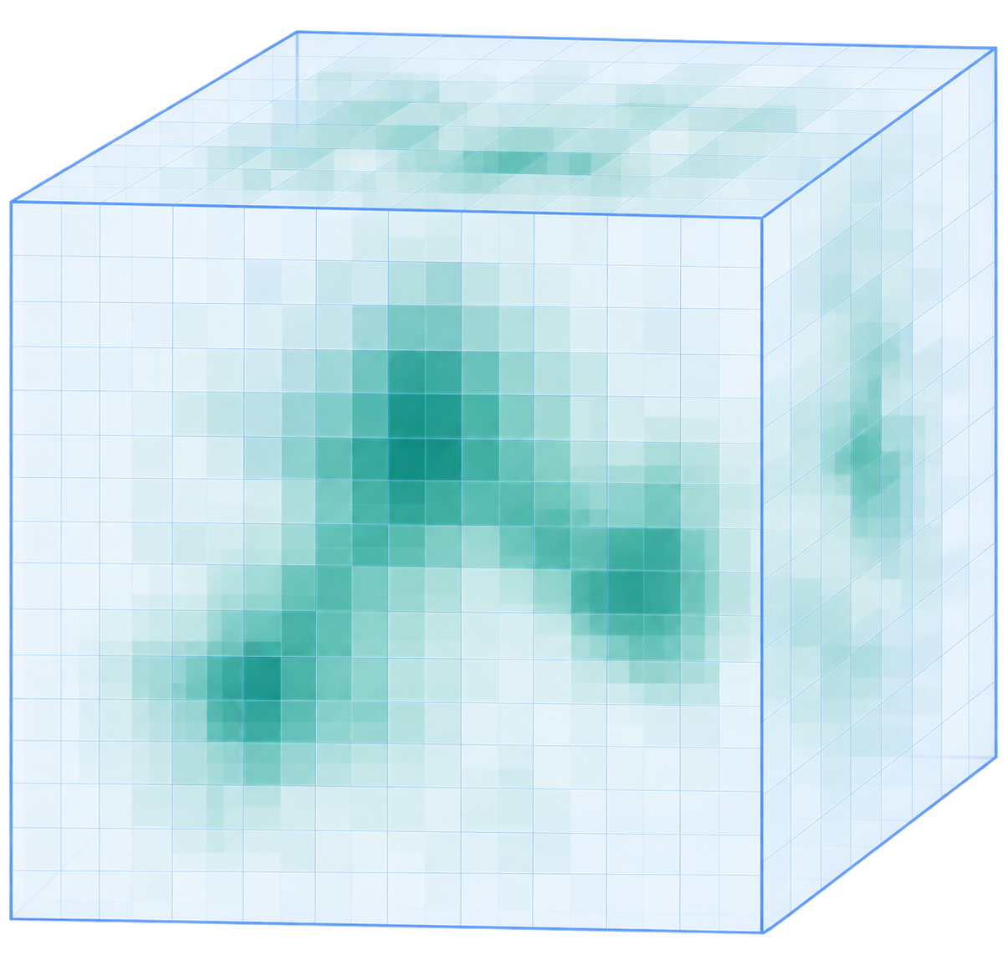
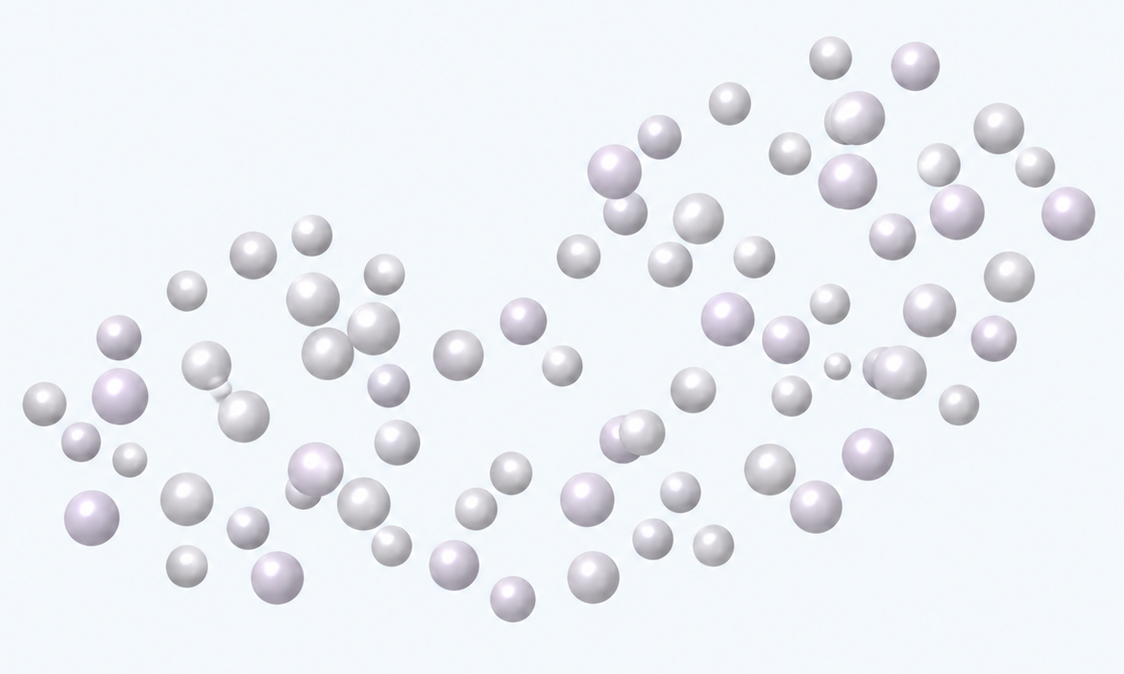
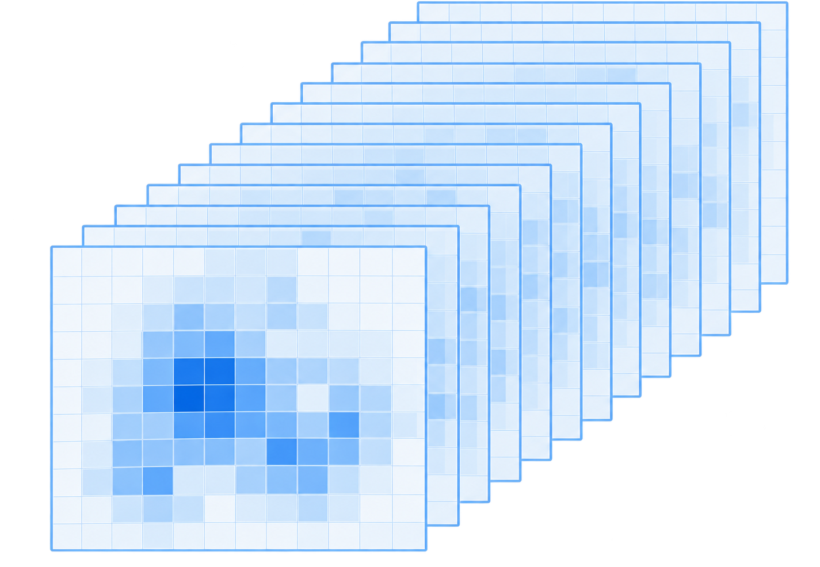

a
Shared input
b
Find: locate ligand area
representation
3D voxel U-Net
Density bank
Density bank
Skip connections
Ligand-area
probability
High
M_{exp}
M_{sim}
Low
Receptor atoms
Encoder
Bottleneck
Decoder
Cues to Match
Atom
encoding
Voxel-to-point fusion
M_{diff}
M_{diff}⁺
Blob
Pseudo atoms
4 base fields
Atom binding
probability
2 normalizations
Pseudo atoms
Recycle
High
Raw
Z-score
Point Transformer V3
Low
c
Match: candidate-to-identity assignment
7 spatial views
Candidate encoder
Identity encoder
Density + atoms
Base summary
User-provided SMILES · same PDB
h
vox
O
U-Net
j
O
O
N
Identity
Gaussian ×2
48³ crop
Selected identity
Receptor
suppression
×2
Pocket
Local candidate cues
SMI-TED
SMI-TED
DoG ×2
+ linear
+ linear
Blob
Pseudo
Other identity
Mean/max pool
Attention
Q
Own graph
Q
Q
vectors
56 channels
Graph attention
Context attention
4 × 2 × 7
MLP
FiLM
Receptor atoms
h
g
j
k
B1
S1
S2
S3
50 features / atom
FG
Cosine score
B2
J × K
Foreground
Learned projections
B3
d
Build: downstream pose reconstruction
Default · PocketXMol
+
O
+
Density-conditioned fine-tuning
Site p
SMILES
Pocket
Docking tools
from Find
Vina · DiffDock · EMERALD
All-atom ligand pose
Notes:
V2 — 双编码器并行
候选与配体两个编码器并排，各自向下形成表示，并在底部汇入评分。优点是两侧独立性和读出关系直观；不足是候选侧仍需克制地控制细节。
这张图与 Overview 分工：Overview 讲整体任务，此图解释 Methods。密度输入、通道堆叠，以及 b 部分的 U-Net 特征块和受体原子采用独立高分辨率示意素材；文字、边框、连线及其余原有对象保持可编辑。按语义分组，可逐层取消组合。
绘图依据：论文草稿.nature.Stage1更新.docx / 论文草稿.operation.docx 中统一输入、Stage1-Find、Stage2-Match、Stage3-Build 方法段落；以及用户在历史图片上的批注与本轮要求。
科学关系：密度由 4 × 2 × 7 构成 56 通道；受体原子有 50 维特征。受体嵌入通过 soft scatter 为体素分支供特征，同时为点云分支供真实原子表示；伪原子来自 binding-area 采样。多尺度信息只由 voxel 向 point 注入。PTV3 中真实原子为较大浅色球、伪原子为较小橙色实心菱形。
Match 的 U-Net 只输出 h_j^vox；基础摘要一方面进入 FiLM 作为被调制对象，另一方面作为交叉注意力查询。口袋与 local cues（blob、伪原子）在图中独立，池化与注意力是并行读出。摘要拼接后经 MLP 为 FiLM 提供条件。示意不规定不同特征类型之间的参数共享、MLP 数量或逐次调制顺序。配体语言向量分别读取自身图与其他身份语言向量；两个编码器只在评分处汇合，前景头独立。
Build 的 site p 来自 Find，配体身份以 SMILES 表示，结合口袋一起进入默认密度适配 PocketXMol 或符合适用条件的其他 docking 工具。默认分支与工具分支并列，非串联；不强行将其他工具定义为“无密度”。
抽象与限制：模型尺度仅作代表性展开，不表示实际层数/宽度；Find 的候选阈值与 Gaussian 候选打分未展开；recycle 以成对状态符号表示，并非 PTV3 内任意跳连。所有受体/概率/blob/化学结构/矩阵都是合成示意，不是真实 PDB、实验密度或预测成绩。受体原子概率颜色为蓝—白—红，没有密度背景。正式投稿时可替换少量示意为统一样本的真实渲染，箭头与文字仍保持矢量。
页面尺寸：146 × 173.375 mm；正文主要标签约 7–9 pt，小型数学下标与次级标签更小。建议把 146 mm 和 159 mm 两种插入尺寸一起检查。

